Slide 1
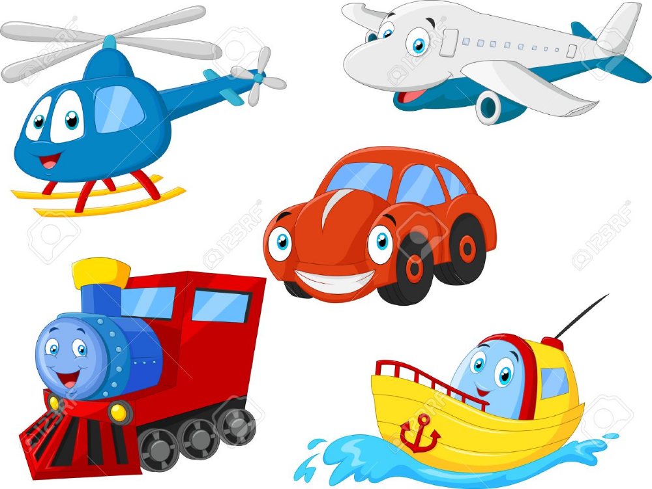
Segmentando
sílabas
Medios de transporte

Slide 2

Objetivos fonoaudiológicos
Objetivo general:
Adquirir habilidades lingüístico comunicativas acorde a la edad cronológica y necesidades de los usuarios.
Objetivos específicos:
1. Potenciar segmentación silábica
2. Reforzar categoría semántica de medios de transporte
Objetivos transversales:
- Aumentar periodos de atención
- Fomentar el respeto por el compañero
- Fomentar el trabajo en equipo

Slide 3
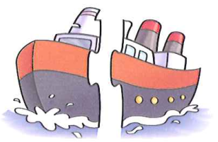


¿Cuantas sílabas tiene barco?

Slide 4

¿Cuantas sílabas tiene cohete?

Slide 5
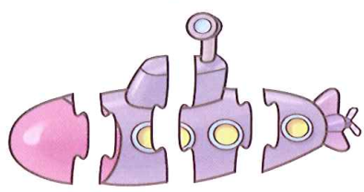
¿Cuantas sílabas tiene submarino?

Slide 6
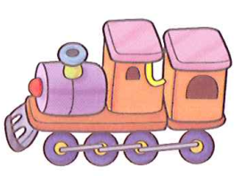
¿Cuantas sílabas tiene tren?

Slide 7


¿Cuantas sílabas tiene helicoptero?

Slide 8

¿Cuantas sílabas tiene bicicleta?

Slide 9




¿Cuantas sílabas tienen estos elementos?

Slide 10




¿Cuantas sílabas tienen estos elementos?

Slide 11

Ahora tú realiza las guías en tu hogar y envía fotos
Por Whatsapp

